Slide 2
হোসনে আরা খাতুন
সহকারী শিক্ষক
দাসপাড়া উচ্চ বিদ্যালয়
মান্দা, নওগাঁ
শ্রেণিঃ ৮ম
বিষয়ঃ বিজ্ঞান
সময়ঃ ৫০ মিনিট
তারিখ-১২/০৫/১৯

Slide 3
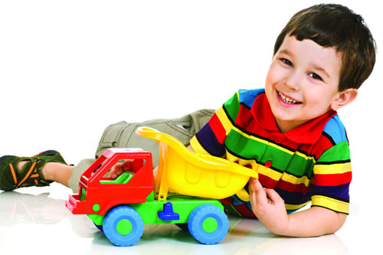
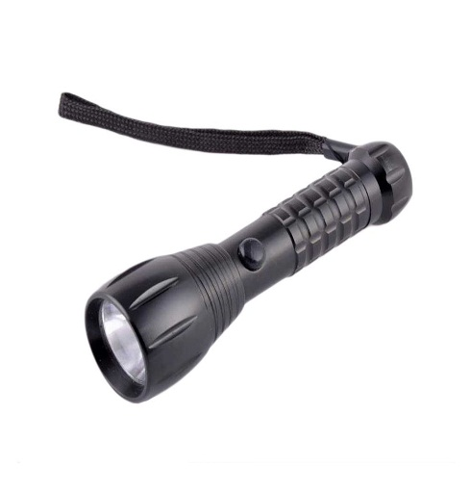
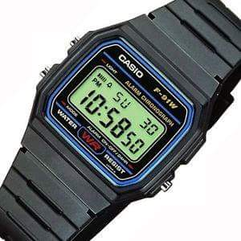
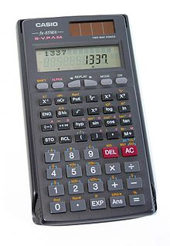
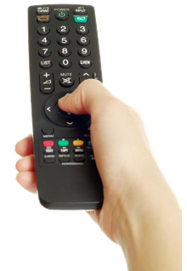
খেলনা
টর্চ
খেলনা
পেন্সিল ব্যাটারী
ক্যালকুলেটর
রিমোট
ঘড়ি
টর্চ, রিমোট, খেলনা ইত্যাদিতে যে ব্যাটারি ব্যবহার করি তাকে কি বলি ?

Slide 4
শুষ্ক কোষ
অধ্যায়ঃ ০৮, পাঠঃ ১২

Slide 5
শিখনফল
এই পাঠ শেষে শিক্ষাথীরা----
❖ ড্রাইসেল তৈরি করতে কী কী লাগে তা বলতে পারবে;
❖ আমরা কি কি কাজে ব্যাটারী ব্যবহার করি তা বলতে পারবে;
ড্রাইসেল কিভাবে তৈরী করা যায় তা বর্ণনা
করতে পারবে;
❖ শুষ্ককোষের একটি বর্তনী আকঁতে পারবে;
শুষ্ক কোষ দিয়ে কি ধরনের শক্তির রূপান্তর ঘটে তা বর্ণনা করতে পারবে।

Slide 6
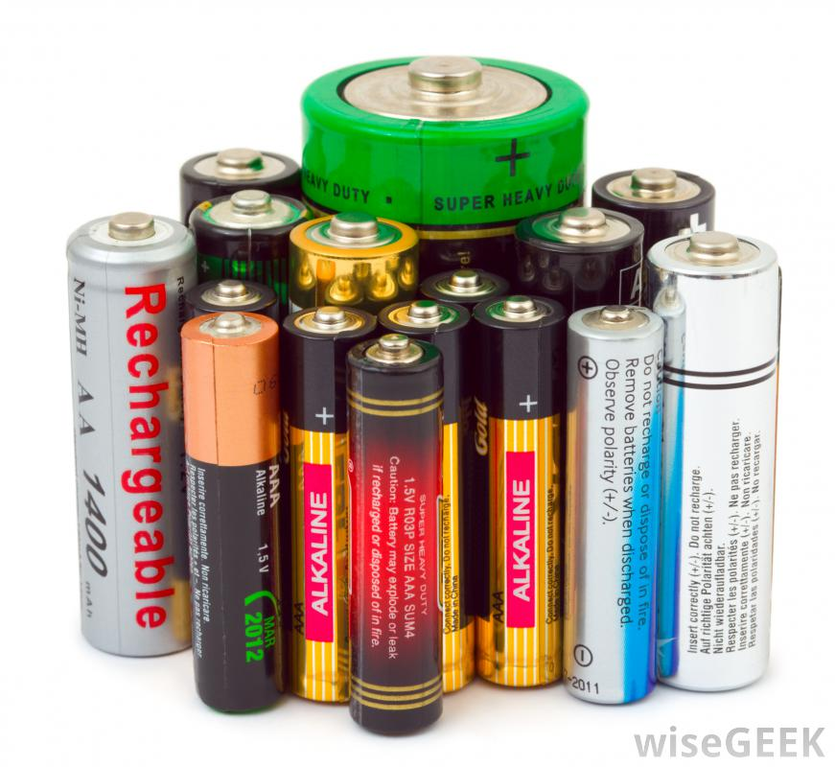
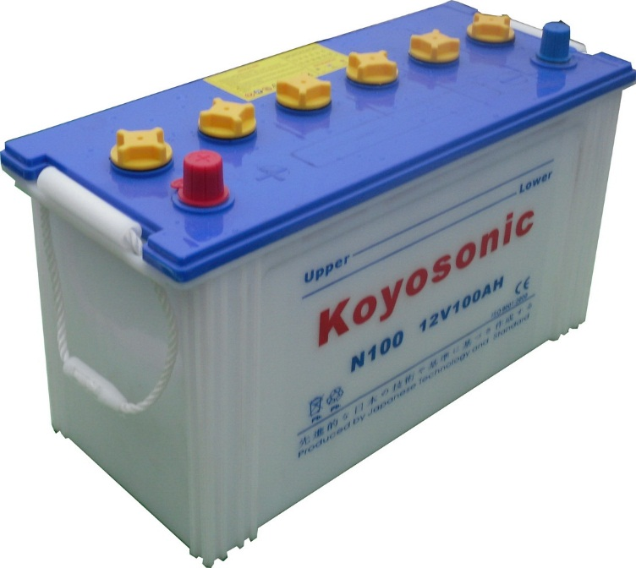
চিত্রে কি দেখছ ?
ব্যাটারী

Slide 7
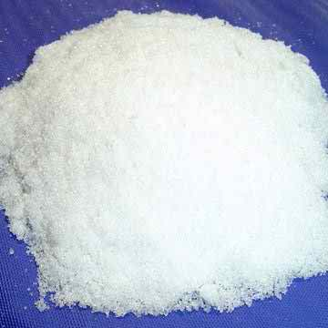
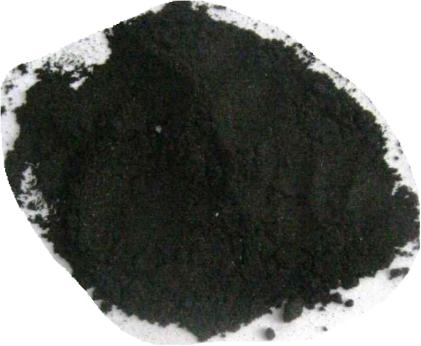
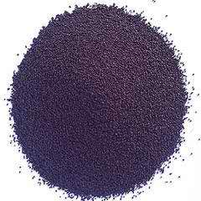
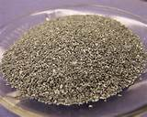
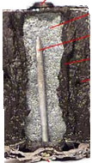
ড্রাইসেল তৈরী করতে যা প্রয়োজন
কার্বন দন্ড
অ্যামোনিয়াম ক্লোরাইড
কয়লার গুড়া
ম্যাংগানিজ ডাই অক্সাইড
লেই
দস্তা

Slide 8
একক কাজ
১। প্রশ্নঃ ড্রাইসেল তৈরি করতে কি কি প্রয়োজন ?
২। প্রশ্নঃকি কি কাজে আমরা ব্যাটারী ব্যবহার করি?

Slide 9
➢ প্রথমে সিলিন্ডার আকৃতির দস্তার চোঙ নাও ।
➢ NH₄Cl, কয়লার গুড়া ও MnO₂
পানির মিশ্রিত লেই/পেস্টটি চোঙটির মধ্যে নিই ।
➢তার মধ্যে কার্বন দন্ডটি এমনভাবে বসাও যাতে দন্ডটি দস্তার চোঙটিকে স্পর্শ না করে।

Slide 10
➢ কার্বন দন্ডটির মাথায় ধাতব টুপিটি পরিয়ে দিই।
➢দন্ডটির চারপাশ দিয়ে পিচের আস্তরন দিয়ে ঢেকে দিই ।
➢দস্তার চোঙটিকে একটি শক্ত কাগজ দিয়ে ঘিরে দিই।

Slide 11
জোড়ায় কাজ
প্রশ্নঃ ড্রাইসেল কিভাবে তৈরি করা যায় তা লিখতে পারবে।

Slide 12
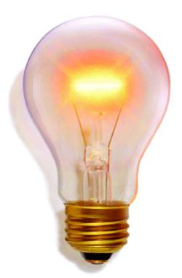
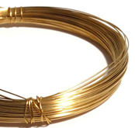
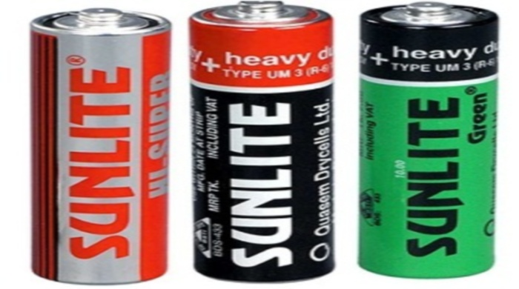
শুষ্ক কোষ দিয়ে তড়িৎ বর্তনী তৈরী করে শক্তির রূপান্তর দেখা।
প্রয়োজনীয় উপকরণঃ
তার
ব্যাটারি
বাল্ব

Slide 13
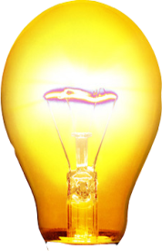
শুষ্ক কোষ যেভাবে কাজ করে।
শুষ্ক কোষের বর্তনী।

Slide 14
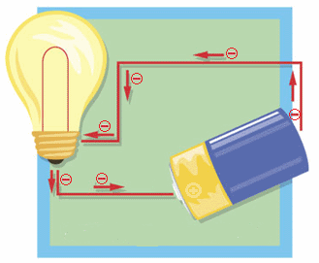
শুষ্ক কোষের একটি বর্তনী এবং শুষ্ককোষের সাহায্যে আলো জ্বালানো ।
পদ্ধতিঃ ১টি তামার তারের এক প্রান্ত শুষ্ক কোষের অ্যানোড ও অপর তামার তারটির ক্যাথাডের সাথে যুক্ত করি । চিত্রের মত করে বাল্বের সাথে তার দুটি সংযোগ দিই, তাহলে বাল্বটি জ্বলে উঠল ।

Slide 15
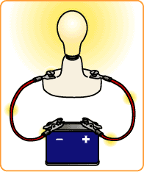
পর্যবেক্ষণ ছক
পরীক্ষা | পর্যবেক্ষণ | সিদ্ধান্ত
১। কি ধরনের শক্তির রূপান্তর ঘটল? | ২। | ৩। রাসায়নিক পদার্থের সঞ্চিত শক্তি রূপান্তরিত হয়ে আলোক শক্তি উৎপন্ন করছে।

Slide 16
দলীয় কাজ
দল নং ০১
দল নং ০২
শুষ্ক কোষের একটি বর্তনী আঁক এবং শুষ্ককোষের সাহায্যে আমরা যে কাজ করি তার একটি তালিকা প্রস্তুত কর।
শুষ্ককোষের সাহায্যে কি ধরনের শক্তির রূপান্তর ঘটে তা পর্যবেক্ষণ করে বর্ণনা করতে পারবে।

Slide 17
গুরুত্বপূর্ণ শব্দঃ
ড্রাইসেল
❖ তড়িৎ বিশ্লেষ্য
তড়িৎ বিশ্লেষণ
অ্যানোড
বর্তনী

Slide 18
মূল্যায়ণ
১) প্রশ্নঃ ম্যাংগানিজ ডাইঅক্সাইড এর সংকেত কোনটি ?
✓
ক) NH₄Cl
খ) MnO₂
গ) CaCo₃
ঘ) Co₂
২) প্রশ্নঃ তড়িৎ দ্বার কয়টি ও কি কি ?
৩) প্রশ্নঃ শুষ্ক কোষে অ্যানোড হিসাবে কাজ করে কোনটি ?
৪) প্রশ্নঃ শুষ্ক কোষে সিলিন্ডার আকৃতির চোঙটি কিসের তৈরি ?

Slide 19
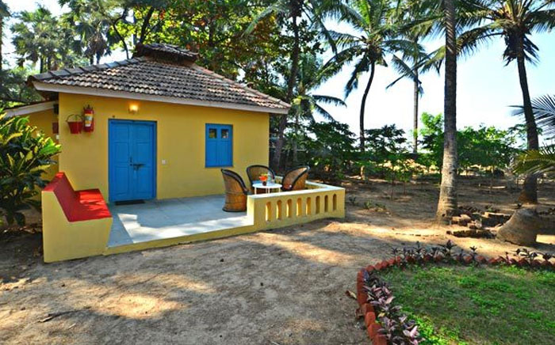
বাড়ির কাজ
একটি পুরাতন ব্যাটারি ভেঙে এর মধ্যে কি কি আছে তার একটি তালিকা তৈরি করে আনবে।

Slide 20
সবাইকে
ধন্যবাদ

